Slide 1
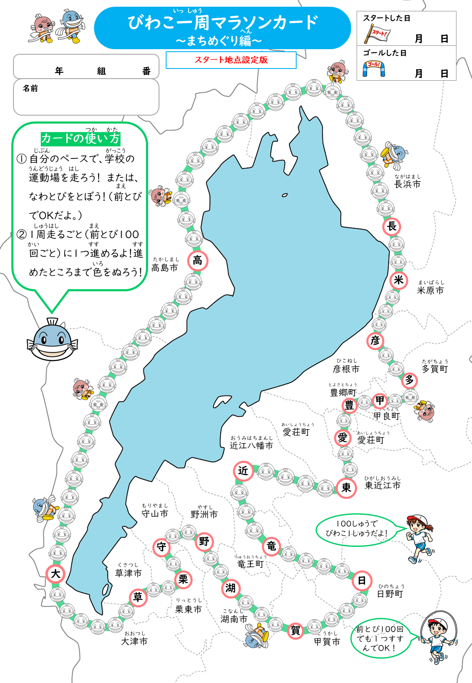


～先生方へ～
スタート（ゴール）地点を自由に設定することができます。↓のスタート（ゴール）マークを設定位置に動かしてください。

